Slide 1
CÂU LỆNH SWITCH … CASE
Bài 17

Slide 2

Nội dung
1
Cấu trúc switch…case
2
Bài tập thực hành

Slide 3
Cấu trúc switch…case
Cấu trúc switch là một cấu trúc lựa chọn có nhiều nhánh, được sử dụng khi có nhiều lựa chọn.
Cú pháp:
switch (expression)
{
case value1: statement 1; break;
…
case value n: statement n; break;
[default : statement;]
}

Slide 4
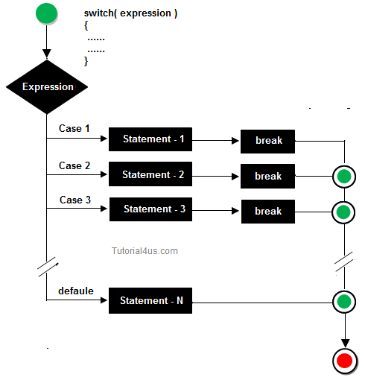
Cấu trúc switch…case
Lưu đồ:

Slide 5
Cấu trúc switch…case
Expression (biểu thức) phải có kết quả là trị nguyên
Default là thành phần không bắt buộc.
Các giá trị sau case phải là hằng nguyên.
Khi expression không thoả điều kiện nào thì sẽ nhảy tới câu lệnh có nhãn default, nếu không có default thì sẽ thoát ra khỏi switch.
Khi gặp câu lệnh break thì sẽ thoát ra khỏi thân switch.
switch (expression)
{
case value1: statement 1; break;
…
case value n: statement n; break;
[default : statement;]
}

Slide 6
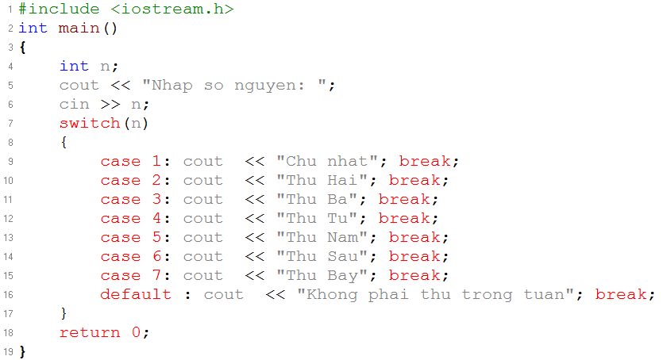
Bài tập thực hành
Ví dụ: nhập vào một số nguyên, kiểm tra xem đó là thứ mấy trong tuần.

Slide 7


